Slide 1
Соціальний діалог як регулятор соціально-трудових відносин
Лисюк Анна,
Волинська область

Slide 2
Актуальність:
1
необхідність усунення нечіткості законодавства;
подальше удосконалення механізмів реалізації соціального діалогу;
запобігання колективним трудовим спорам.

Slide 3
Мета дослідження:
визначити теоретичні засади інституту соціального діалогу та його роль у колективних трудових відносинах.

Slide 4
Завдання:
розкрити поняття, принципи та форми соціального діалогу;
визначити рівневість соціального діалогу;
проаналізувати рівень реалізації інституту;
навести шляхи вирішення проблем соціального діалогу;
дослідити міжнародний досвід з питання.

Slide 5
Об’єкт дослідження:
принципи та механізми соціального діалогу у сфері праці.
Предмет дослідження:
особливості врегулювання колективних трудових відносин механізмами соціального діалогу.

Slide 6
Наукова новизна дослідження:
простежено колізійність реалізації соціального діалогу та відсутність реальних механізмів переговорів;
1
визначено ознаки соціального діалогу на основі компаративного аналізу національного та міжнародного законодавства;
2
запропоновано якісно нові шляхи реформування трудового законодавства України.
3

Slide 7
Закон України «Про соціальний діалог в Україні»
Стаття 1.
Соціальний діалог:
- процес визначення та зближення позицій;
- суб’єкти: сторони соціального діалогу;
- мета: досягнення спільних домовленостей та прийняття узгоджених рішень сторонами соціального діалогу.

Slide 8
Підходи до трактування поняття «соціальний діалог» (за М.В.Сорочишином)
Як принцип взаємодії працівників
і робото-давців
Як система колективних трудових відносин
Як інститут трудового права
Як метод правового регулювання

Slide 9
Принципи соціального діалогу:
репрезентативність і правоможність
сторін та їх представників;
взаємна повага та пошук компромісних
рішень;
обов'язковість розгляду пропозицій
сторін;
пріоритет узгоджувальних процедур;
обов'язковість дотримання досягнутих
домовленостей;
відповідальність за виконання прийнятих
зобов'язань.

Slide 10
Рівні соціального діалогу
міжнародний
національний
галузевий
територіальний
локальний

Slide 11
Міжнародна нормативно-правова база
Конвенція МОП № 144
про тристоронні консультації для сприяння застосуванню міжнародних трудових норм;
Рекомендація МОП № 94
щодо консультацій та співробітництва між роботодавцями і працівниками на рівні підприємства;
Рекомендація МОП № 113
щодо консультацій та співробітництва між державною владою та організаціями підприємців
і працівників у галузевому та в національному масштабі.

Slide 12
Особливості застосування системи соціального діалогу
Розробка основних критеріїв соціальної справедливості
Узгодження між партнерами на вищому рівні соціально-економічної політики
Переговорний характер колективно-трудового процесу
Наявність механізмів та інститутів на різних рівнях
Проведення колективних переговорів,
взаємних консультацій
Зниження рівня колективних трудових спорів
Організація системи соціального діалогу

Slide 13
Структура МОП
Міжнародна конференція праці
Регіональні конференції праці
Адміністративна рада
Галузеві комітети
Генеральний директор
Багато-дисциплінарні консультативні групи
Регіональне
відділення
Міжнародне бюро праці
Міжнародний центр підвищення професійної і технічної кваліфікації
Міжнародний інститут дослідження проблем

Slide 15
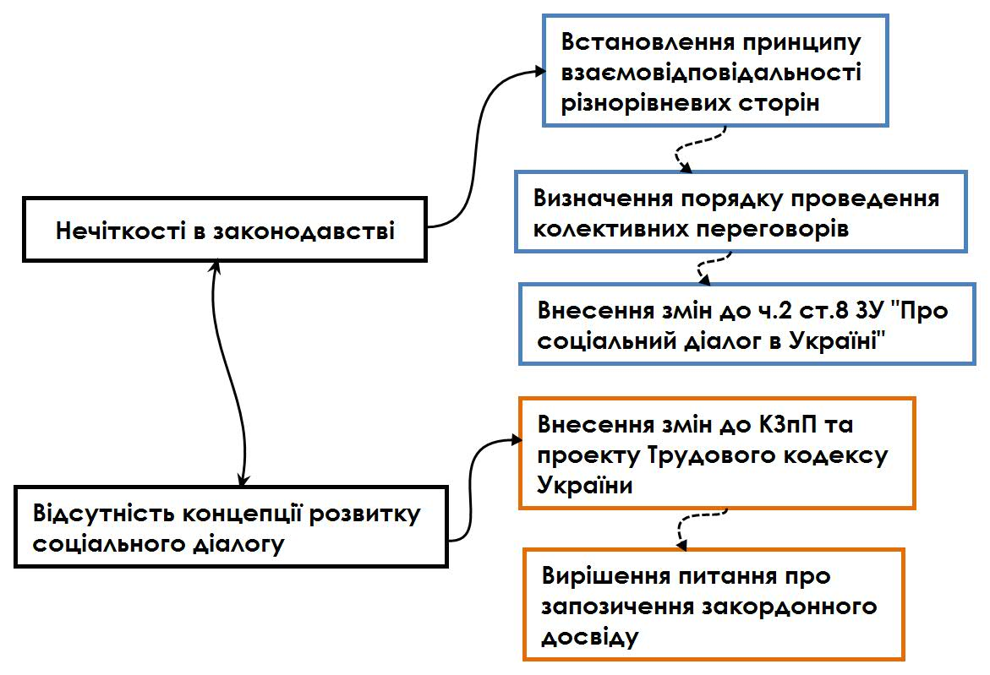
Шляхи вирішення проблем

Slide 16
Висновки
Уточнено поняття «соціальний діалог», його принципи та особливості реалізації
Схарактеризовано роль соціального діалогу при врегулюванні колективних трудових розбіжностей
Запропоновано шляхи реформування інституту

Slide 17
Дякуємо за увагу!

